Slide 1
How Computing Works -
Modern Paradigms of Architecture & System
1. Prologue
计算如何运作 – 架构与系统的现代范式
1. 序言
Cong Li 李聪

Slide 2
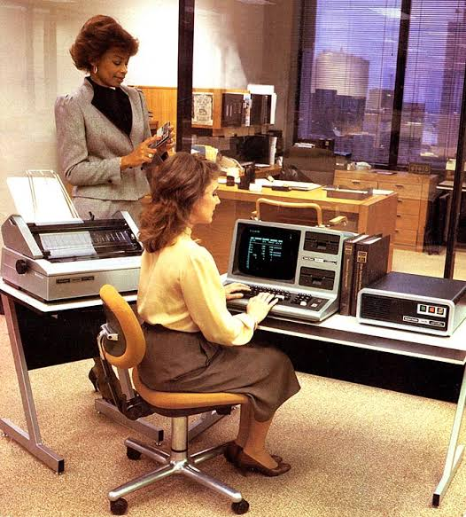
More than Forty Years Ago …
40多年前
Computers were relatively scarce
计算机当时并不常见

Slide 3

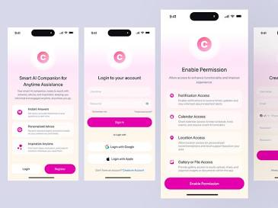
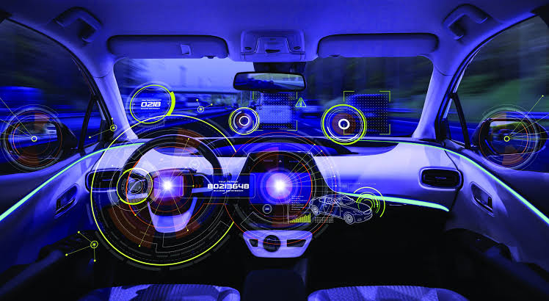
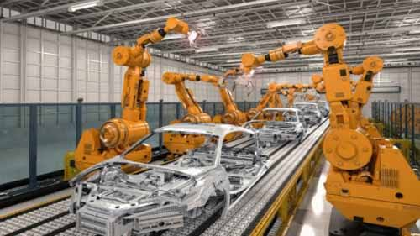
Now Computing Is Everywhere 如今计算已无处不在

Slide 4
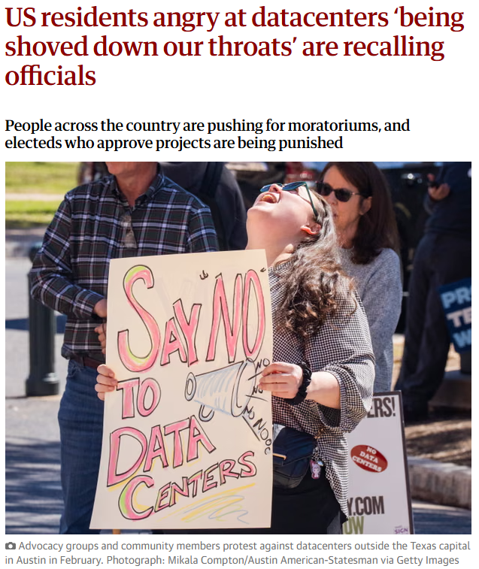
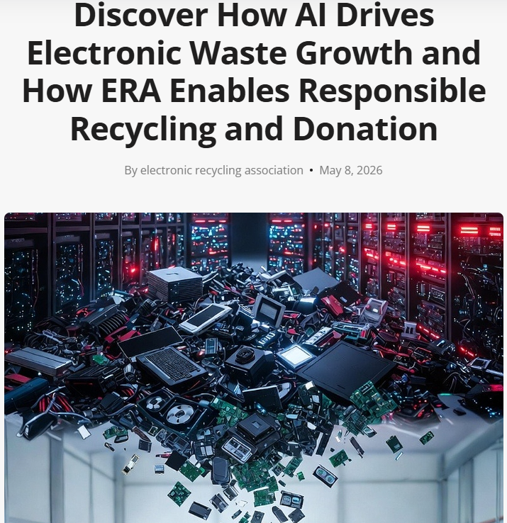
Computing Impacts Our Life
计算影响着我们的生活

Slide 5
How Does Computing Work?
那么计算如何运作
Wait … It’s the AI era
等一下，我们已进入AI时代
Is the question still relevant?
我还需要关心这个问题么？

Slide 6
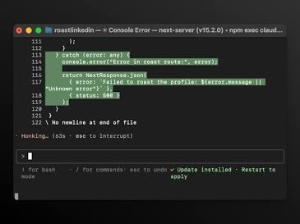
AI Programs for Us
AI为我们编程
Why do we still need to learn the knowledge?
为什么我们还需要学习这些知识？

Slide 7
What Drives Our Learning
我们的学习由什么驱动
Interest First 首先是兴趣
  Curiosity 好奇心
  Joy from experiences of understanding & comprehending 源自于领悟过程的愉悦
Results or Utility Next
其次才是结果和效用
  We don’t play video games for higher scores in schools or money in life, right?
  我们打游戏不是为了在学校里获得高分或者在生活中获得更多的经济收益

Slide 8

Now the Utility
然后我们来讨论效用
We interact w/ AI to write programs
我们和AI在交互中编程

Slide 9
The Interaction 这种交互
Define the Problem to Solve
定义要解决的问题
Discuss the Potential Solutions
讨论潜在的解决方案
Sometimes Make Critical Decisions
有时作出关键的决定
We still need the right knowledge to collaborate
我们依然需要合适的知识方能有效协作

Slide 10
Why Important 为什么重要
AI, Especially Large Language Models AI、尤其是大规模语言模型
  Still having limitations in coding today
  目前在编程中仍有局限
Right Knowledge Required
需要合适的知识
  Create new ideas 产生新想法
  Identify blind-spots 发现盲点
  Judge & correct mistakes 判断并纠正错误

Slide 11
Classical Knowledge 经典知识 (1)
Von Neumann Architecture 冯诺伊曼架构
Central processing unit (CPU)
中央处理器
Control unit
控制器
Input device
输入设备
Arithmetic/logic unit (ALU)
算术逻辑运算器
Output device
输出设备
Memory unit
存储器

Slide 12
Classical Knowledge 经典知识 (2)
Harvard Architecture 哈佛架构
ALU
算术逻辑运算器
Instruction memory
指令存储
Control unit
控制器
Data memory
数据存储
I/O
输入输出

Slide 13
Evolving Knowledge 演进知识
Strictly speaking, modern computers are neither of von Neumann architecture nor Harvard architecture
严格说来，现代计算机既非冯诺依曼架构亦非哈佛架构
They’re more similar to a mix of the two
他们更象两者的混合

Slide 14
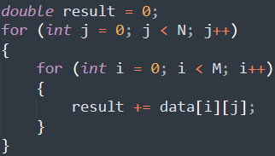
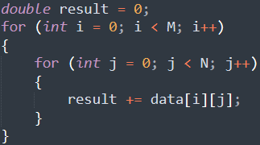
But Knowledge Can Be Subtle
然而知识可能是深奥微妙的
A naïve example for demo
一个简单的例子用作演示
vs.
16777216x1: 16ms vs 16ms
4096x4096: 212ms+ vs 16ms

Slide 15
The Fast-Changing Age
这个快速变化的时代
Knowledge on Concrete Technical Details 具体技术细节方面的知识
  Evolve over time 不断演进
Knowledge on Principles
原理方面的知识
  Change much slower 变化会慢很多
  Last longer 生命力更为长久

Slide 16
This Course 该课程 (1)
Popular-Science Course on Computer Architecture & System
计算机架构与系统的科普课程
  Simple but profound 深入浅出
Selected Paradigms 精选范式
  Compilation & interpretation 编译与解释
  Parallelism 并行
  Caching 缓存
  Low precision 低精度
  Workload offloading 工作负载分担

Slide 17
This Course 该课程 (2)
You’ll Experience 你将体验
  Simple but real computing problems
  简单但实际的计算问题
    Scientific computing 科学计算
    Machine learning 机器学习
  Different implementations 不同的实现
From the Experiences 从这些体验中
  Generalize to the broader scope
  以小见大，以偏概全

Slide 18
Not … 不是……
Not a Systematic Course 不是系统化的课程
  Not covering every aspect 无法面面俱到
Not a Programming Course
不是编程课程
Not for Optimization towards the Peak Performance 并非极致优化

Slide 19
Expectation 期望
Learn Interesting Knowledge 学习有趣的知识
  Gain insight 洞悉要义
Practice (Easy) Programming 锻炼（容易的）编程
  NO homework 没有回家作业

Slide 20
The End

